Slide 1
মাল্টিমিডিয়া শ্রেনিতে স্বাগতম

Slide 2
মাল্টিমিডিয়া শ্রেনিতে স্বাগতম

Slide 3
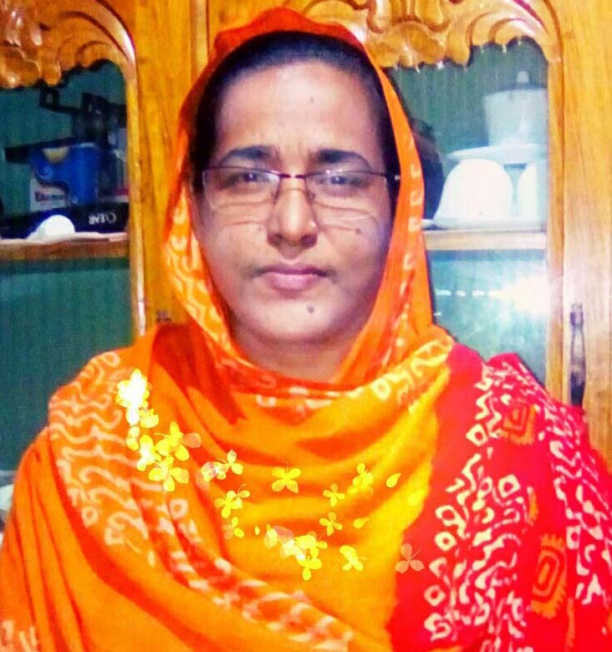
শিক্ষক পরিচিতি
পাঠ পরিচিতি
শিক্ষক পরিচিতি
পাঠ পরিচিতি
সাদিয়া আফরিন
সহকারী শিক্ষিকা( আই.সি.টি)
দৌলতপুর বহুমূথী উচ্চ বিদ্যালয়
বেলকুচি,সিরাজগঞ্জ ।
01726502038
safrinmadha@gmail.com
শ্রেণি : ৯ম
বিষয় : তথ্য ও যোগাযোগ প্রযুক্তি
অধ্যায় :প্রথম
তারিখ :18.09.2018

Slide 4
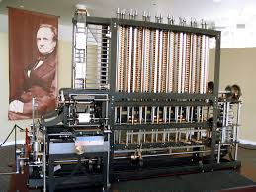
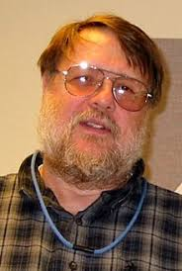
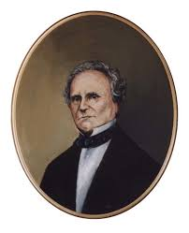
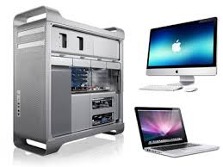
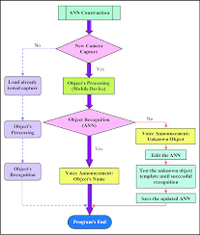
ছবিগুলো ভালোভাবে লক্ষ্য করে প্রশ্নের উত্তর দাও
চার্লস ব্যাবেজ
রেমন্ড স্যামুয়েল টমলিনসন
অ্যাডা লাভলেস
এগুলো তৈরিতে যারা অবদান রেখেছেন তাদেরকে কী বলে?
এগুলোর নাম কী?
এগুলোর সাথে এই ব্যক্তিদের সম্পর্ক কী?

Slide 5
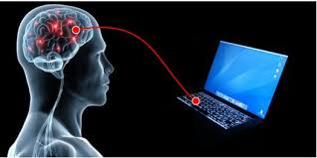
আজকের পাঠের বিষয়
তথ্য ও যোগাযোগ প্রযু্ক্তি বিকাশে উল্লেখযোগ্য ব্যক্তিত্ব

Slide 6
শিখন ফল
১। তথ্য ও যোগাযোগ প্রযুক্তির বিকাশে উল্লেখযোগ্য ব্যক্তিবর্গের নাম বলতে পারবে।
২। তথ্য ও যোগাযোগ প্রযুক্তি সংশ্লিষ্ট ব্যক্তিবর্গের অবদান বর্ণনা করতে পারবে।

Slide 7
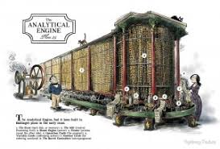
কম্পিউটারের জনক
ডিফারেন্স ইঞ্জিন
চার্লস ব্যাবেজ:
১৭৯১-১৮৭১
এনালিটিক্যাল ইঞ্জিন

Slide 8
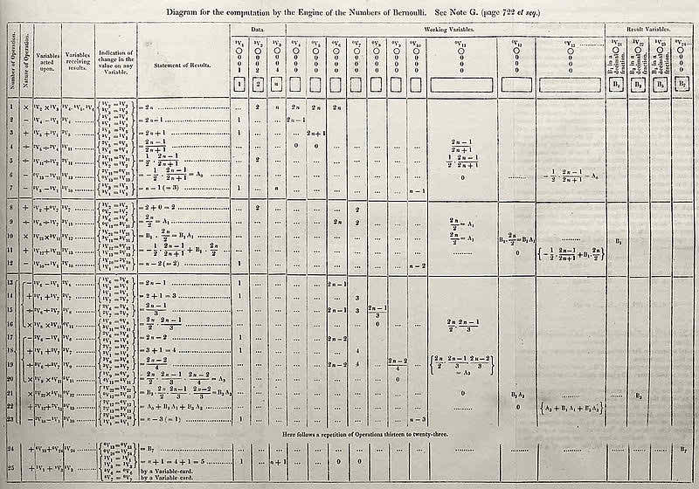
অ্যালগরিদম প্রোগ্রামিং
কম্পিউটারের প্রোগ্র্র্র্রামিং এর ধারণা প্রাকাশক
ফ্লোচার্ট
অ্যাডা লাভলেস:
১৮১৫-১৮৫২
অ্যালগরিদম প্রোগ্রামিং

Slide 9
একক কাজ
চার্লস ব্যাবেজ এর আবিস্কৃত ইঞ্জিন দুটির নাম লিখ।
কম্পিউটারে অ্যাড লাভলেস অবদান কি লিখ ।

Slide 10
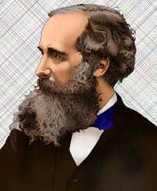
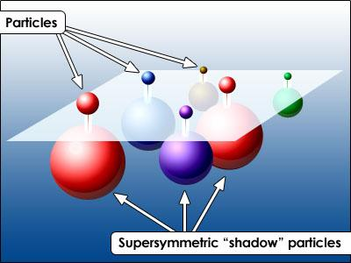
তড়িৎ চৌম্বকীয় বলের ধারণা প্রকাশক
জেমস ক্লার্ক ম্যাক্সওয়েল
১৮৩১-১৮৭৯
তড়িৎ চৌম্বকীয় বল

Slide 11
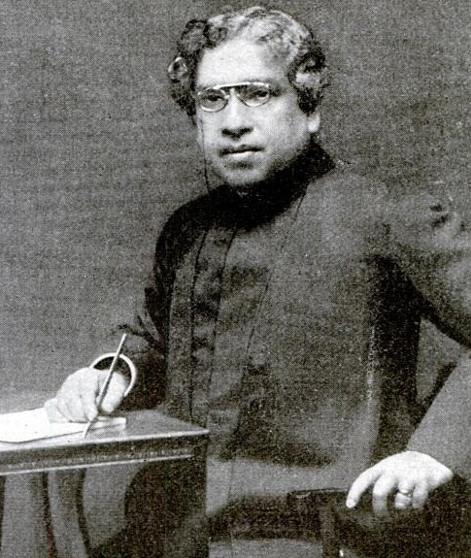
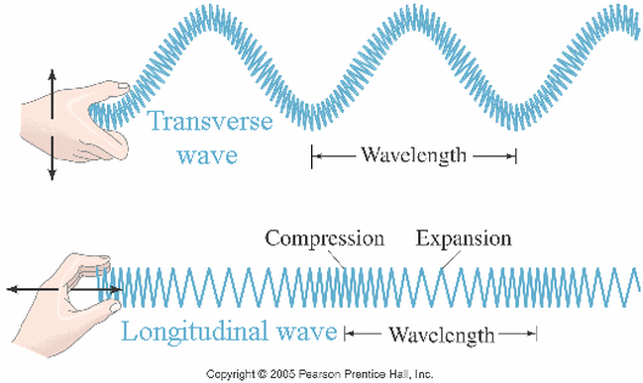
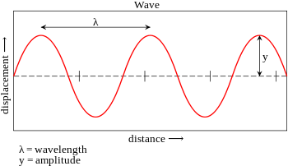
অতিক্ষুদ্র তরঙ্গ ব্যবহার করে এক স্থান থেকে অন্য স্থানে তথ্য প্রেরণে সক্ষম ব্যক্তি
জগদীস চন্দ্র বসু
১৮৫৮-১৯৩৭
অতি ক্ষুদ্রতরঙ্গ ব্যবহার

Slide 12
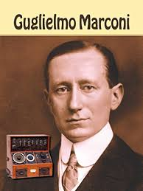
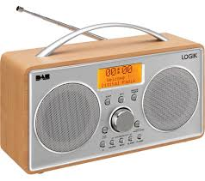
বেতার যন্ত্রের আবিষ্কারক
গুগলিয়েলমো মার্কনি
১৮৭৪-১৯৩৭
বেতার তরঙ্গ ব্যবহারে সফল

Slide 13
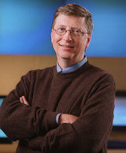
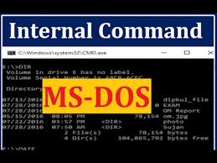
কম্পিউটারের অপারেটিং সিস্টেমের প্রতিষ্ঠাতা
উইলিয়াম হেনরি বিল গেটস
১৯৫৫
বিকশিত হয় এমএস ডস এবং উইন্ডোজ অপারেটিং সিস্টেম

Slide 14
জোড়ায় কাজ
উইলিয়াম হেনরি বিল গেটসের অপারেটিং সিসটেম দুটির নাম লিখ।

Slide 15
ই-মেইল সিস্টেম
ই-মেইল সিস্টেম চালু করেন যে আমিরিকার প্রোগ্রামার
রেমন্ড স্যামুয়েল টমলিনসন
১৮৭৪-১৯৩৭
ই-মেইল সিস্টেম

Slide 16
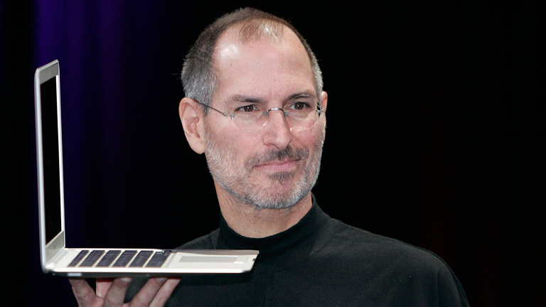
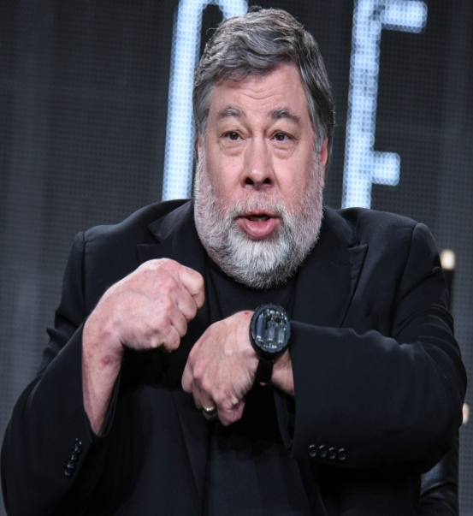
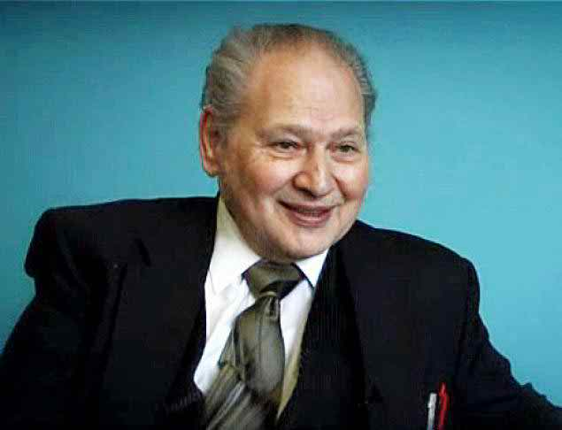
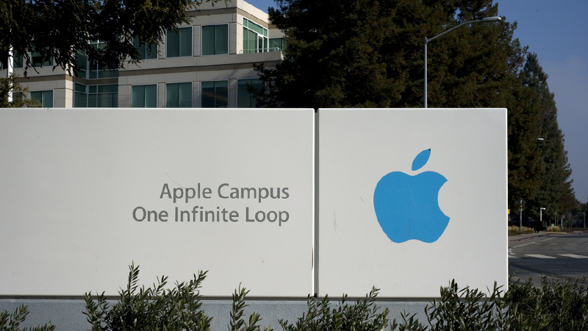
অ্যাপল কম্পিউটার প্রতিষ্ঠানের প্রতিষ্ঠাতা
স্টিভ জবস
১৯৫৫-২০১১
রোলান্ড ওয়েনে
স্টিভ জজনিয়াক
স্টিভ জবস ও তার দুই বন্ধু মিলে অ্যাপল কম্পিউটার নামে একটি প্রতিষ্ঠান চালূ করেন।

Slide 17
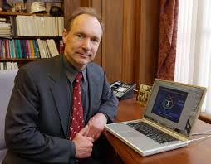
ওয়ার্ল্ড ওয়াইড ওয়েবের জনক (www)
স্যার টিমোথি জন টিম বার্নাস-লি
১৮৭৪-১৯৩৭
www এর জনক

Slide 18
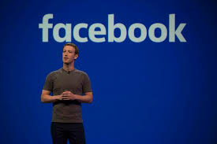
ফেসবুকের প্রতিষ্ঠাতা
মার্ক জুকারবার্গ
১৯৮৪
ফেসবুক সিস্টেম

Slide 19
দলগত কাজ
তথ্য ও যোগাযোগা প্রযুক্তিতে উল্লেখযোগ্য ব্যক্তিদের অবদানগুলো লিখ।

Slide 20
মূল্যায়ন
১। এনালিটিক্যাল ইঞ্জিন কে আবিষ্কার করেন?
(ক) স্টিহ জবস
(খ) মার্ক জুকারবার্গ
(গ) আডা লাভলেস
(ঘ) চার্লস ব্যাবেজ
কম্পিউটারের প্রোগ্র্র্র্রামিং এর ধারণা প্রাকাশক কে?
(ক) হেনরি বিল গেটস
(খ) রেমন্ড স্যামুয়েল টমলিনসন
(গ) ক্লার্ক ম্যাক্সয়েল
(ঘ)অ্যাডা লাভলেস

Slide 21
মূল্যায়ন
3। মার্ক জুকারবার্গ –এর জন্ম কত সালে?
(ক) ১৯৮৯
(খ) ১৯৮১
(গ) ১৯৮৪
(ঘ) ১৯৫৫
4। অ্যাপল কম্পিউটার চালু করেন…
i. স্টিভ জবস
ii. রোনাল্ড অয়েন
iii. স্টিভ জজনিয়াক
নিচের কোনটি সঠিক?
(ক) i ও ii
(খ) i ও iii
(গ) ii ও iii
(ঘ) i, ii ও iii

Slide 22
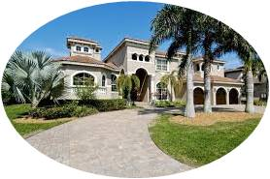
বাড়ির কাজ -
তথ্য ও যোগযোগ প্রযুক্তি সংশ্লিষ্ট ব্যক্তিবর্গের অবদান বর্ণনা কর ।

Slide 23
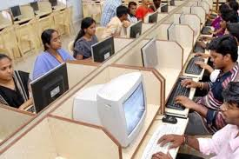
সবাইকে ধন্যবাদ

